Slide 1
용접기 데이터를 통한 용접 불량 예측 분석
김신혁, 김정환

Slide 2
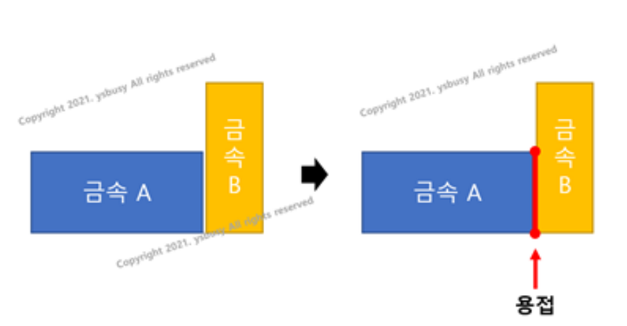
분석배경
용접
고체상태에 있는 두 개의 금속 재료를 열이나 압력 또는 열과 압력을 동시에 가해서 서로 접합 시키는 기술
야금적 접합법 이라고도 하며 금속과 금속을 물리적, 화학적으로 충분히 접근시켰을 때 생기는 원자와 원자 사이의 인력으로 접합되는 것으로 Newton의 만류인력 법칙에 따라서 금속 원자들 사이의 인력에 의해 두 금속은 굳게 결합됨

Slide 3
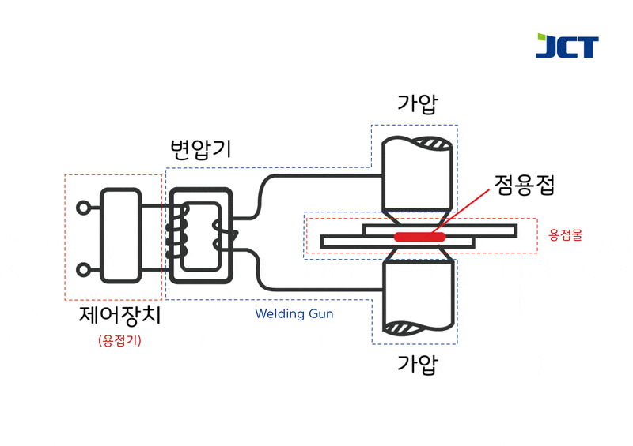
분석배경
Spot 용접
2개의 얇은 금속판을 겹쳐 붙이는 것으로 용접기에 전원을 공급하여 SPOT용접에 적합한 파워로 변환 이를 가압장치(팁)에 인가 시켜 용접물에 열과 압력을 가해 용접하는 방식
눈으로 직접 보고 용접부위에 정확히 점용접 하므로 표면을 매우 깨끗하게 용접 할 수 있음

Slide 4
용접과정
타이머 전원을 켜고, 급수 및 에어밸브 개방
용접 전원 스위치를 켠 후, 건 스위치를 누르면서 동작 확인
초기 Nugget 시험을 통해 설비 조정
연속하여 작업
재료준비
검사 및 판정
완성
절단 및 가공
용접주 청소
가접
본 용접

Slide 5
공정 개요
저항용접 발열량 Q=0.24I2RT (I:전류, R:판의 저항, T:통전 시간)
Spot 용접의 4대 요소
- 용접 전류, 통전 시간, 이 압력, 전극 - 발열량, 전류값, 판도께 등이 주요 변수 - 통전 시간은 너깃의 경을 제어하기 위해 발열과 방열의 적절한 균형 필요 - 열전도가 좋은 재료는 대전류 통전 시간을 짧게 함 - 이 압력이 크면 저항이 작아져서 유효 발열량은 떨어지나, 작아지면 접촉저항 - 분포가 불균일하여 스파크가 발생하므로 조절 필요 - 전극의 족부 면적은 전류밀도와 연관되어 용접 품질에 영향을 미치며, 냉각 여부도 용접 품질과 전극 마모율에 영향

Slide 6
용접 공정의 문제점
진동을 감쇠 시키기 어려움
용접할 때 고열이 발생하므로 변형되기 쉬움
잔류응력이 발생하면 균일한 재질을 얻기 힘듦
용접의 최적조건이 맞지 않을 때 결함이 일어나기 쉽고, 이것은 예민한 노치 효과를 나타냄
용접부에 대한 비 파괴 검사법이 어려움
응력집중에 대하여 예민하며, 크랙이 발생하면 연속 일체이므로 파괴가 계속 진행되고 전체가 쪼개질 위험이 있음

Slide 7
장애 요인과 극복 방안
판 두께에 따른 용접조건을 경험 및 직관에 의한 조정과 검사 또한 육안에 의존
로봇 기반의 용접 자동화 공정이 아닌 작업자 기반으로 용접 작업이 이루어짐
데이터 분석을 통하여 데이터 간 상관관계를 찾고 주요 인지 분석
다양한 기계학습 알고리즘을 활용한 용접공정 불량 원인 분석
생산 최적 조건 모델 개발 및 적용
품질을 현 수준 대비 30% 개선

Slide 8
분석목표와 기대효과
데이터 분석을 통하여 데이터 간 상관관계를 찾고 주요 인자 분석
다양한 기계학습 알고리즘을 활용한 용접공장 불량 원인 분석
생산 최적 조건 모델 개발 및 적용
품질을 현 수준 대비 30% 개선
용접공장에서 수집되는 다양한 변수들에 따라 양품 및 불량품 예측모델 제공

Slide 9
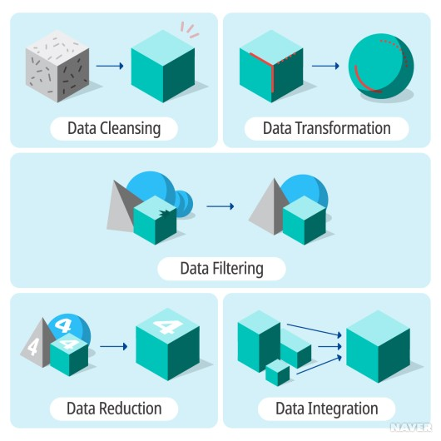
Data preprocessing (데이터 전처리) 란
특정 분석에 적합하게 데이터를 가공하는 작업
의미 없는 값이 포함되어 있거나 NA값이 존재하거나 수많은 변수는 데이터의 품질을 떨어트리는걸 방지하기 위한 작업

Slide 10
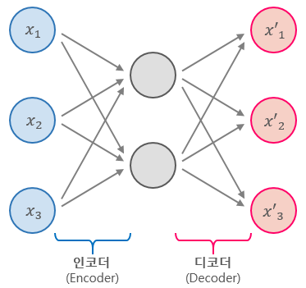
AUTOENCODER (오토인코더) 란
인코더를 통해 입력을 신호로 변환한 다음 다시 디코더를 통해 Label를 만들어 내는 비지도 학습기법
입력데이터의 압축된 지식표현을 만들도록 네트워크에 병목을 두는 신경망을 만든다는 것

Slide 11
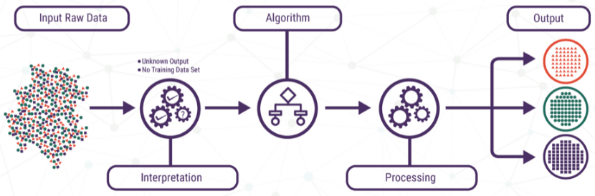
비지도 학습이란
Label이 없는 비슷한 데이터들을 군집화 하는 것
비정제 데이터를 입력하여 훈련데이터 없이 데이터의 특징 요약과 군집 수행
목표값을 정해주지 않아도 되고 사전 학습이 필요없으므로 속도가 빠름

Slide 12
제조 데이터 소개
□데이터수집방법
▪제조분야: 자동차부품(용접)
▪제조공정: 자동차부품
▪수집장비: Spot 용접공정대상PLC-MES 데이터및Mongo DB
▪수집기간: 20. 3.24~4.7(약15일)
▪수집주기: 약8초주기로네개의지정에서센서데이터수집(각지점별0.072초동안데이터수집)
□데이터유형/구조
▪비식별화원본데이터
▫공정과정에서수집된센서데이터에서비식별화및품질전처리수행
▪학습통합데이터(label 데이터)
▫‘1차가공데이터＇와같은비식별화원본데이터의경우전처리과정필요
▫생산품목, 작업시간, 그리고소재두께들은데이터값이모두한가지,용접가압력, 전류, 전압, 통전시간만남겨둠
▫남겨둔특성을모델훈련의용이셩을위한정규화전처리
▫해당전처리과정을거친학습통합데이터를사용해모델학습

Slide 13
데이터 정의
공정 변수 조건 |  | 내용
독립변수 | 소재 두께 | 용접하고자 하는 강판의 두께
 | 용접 가압력 | 용접 지점에 가하는 압력
 | 전류 세기 | 용접 지점에서 측정된 전류
 | 전압 세기 | 용접 지점에서 측정된 전압
 | 통전 시간 | 전극에 용접 전류를 통한 시간
종속변수 | 불량 여부 | 제품 각각에 대한 불량 선별값

Slide 14
데이터 전처리
데이터(품질) 전처리
품질 전처리 목적
실제 공정에서 발생 하는데이터들은 값이 의미 없거나 누락, 오타가 발생해 데이터 품질 떨어짐
데이터들의5가지품질지수를 파악하고, 데이터전처리를 통해 품질지수향상
데이터 유형/구조
완전성(Completeness) : 필수항목에 누락이 없어야 함
유일성(Uniqueness): 데이터항목은 유일 해야하며 중복되어서도 안됨
유효성(Validity) : 정해진 유효 범위및 도메인을 충족
일관성(Consistency) : 구조, 값, 표현 형태가 일관되게 정의되고, 서로 일치
정확성(Accuraty) : 실제 존재하는 객체의 표현 값이 정확하게 뱐영

Slide 15
용접 데이터 품질 지수
구분 | 품질지수 | 가중치 | 가중치 지수 | 오류율
완전성 (누락) | 99.94% | 80% | 79.95% | 0.06%
유일성 (중복)
유효성 (유효) | 97.93% | 20% | 19.59% | 2.07%
일관성 (표현)
정확성 (실제)
품질 지수 | 98.94% | 100% | 99.54% | 0.46%

Slide 16
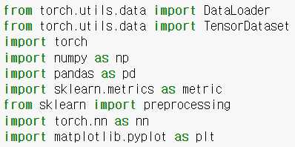
본 프로젝트는 label이 제대로 명시되어 있지 않은 데이터에 대한 분석이기 때문에 오토인코더 를 사용
준 지도 학습에 필요한 Tensor, torch, sciket-learn 등 필요한 라이브러리를 호출 및 기호에 맞게 지정
#pyTorch = Python을 위한 오픈소스 머신 러닝 라이브러리
numpy, pandas = 데이터 전처리 과정에서 필요한 데이터를 지정 및 슬라이싱 하는데 유용한 모듈
scikeit-learn = 머신러닝 분석에 사용되는 라이브러리
TensorFlow = 딥러닝 분석에 사용되는 라이브러리

Slide 17
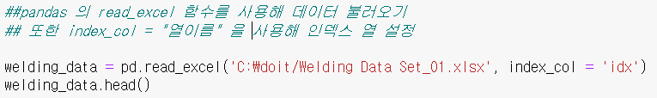
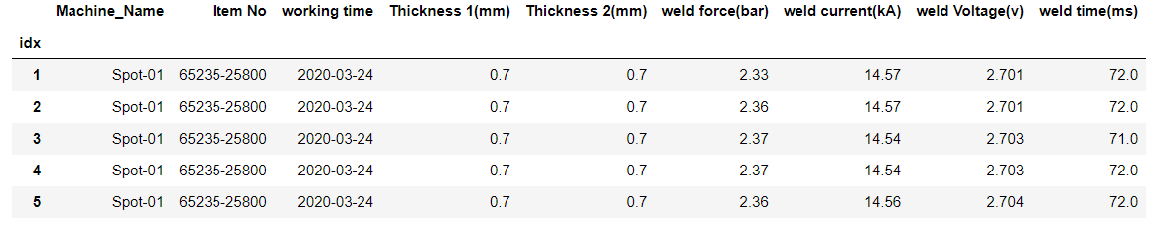
1. 데이터 전처리 대상 읽어들이기

Slide 18
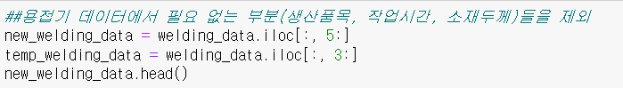
3. 전처리 과정에서 필요없는 열 제거
index_col = idx | weld force(bar) | weld current(kA) | weld Voltage(v) | weld time(ms)
1 | 2.33 | 14.57 | 2.701 | 72.0
2 | 2.36 | 14.57 | 2.701 | 72.0
3 | 2.37 | 14.54 | 2.703 | 71.0
4 | 2.37 | 14.54 | 2.703 | 72.0
5 | 2.36 | 14.56 | 2.704 | 72.0

Slide 19
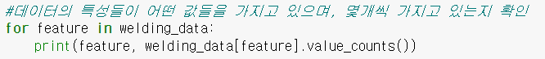

2. 데이터의 특성 확인
 | Thickness 1(mm) | Thickness 2(mm) | weld force(bar) | weld current(kA) | weld Voltage(v) | weld time(ms)
count | 1.193900e+04 | 1.193900e+04 | 11939.000000 | 11939.000000 | 11939.000000 | 11939.000000
mean | 7.000000e-01 | 7.000000e-01 | 2.787925 | 14.711208 | 2.704223 | 71.724123
std | 1.113600e-13 | 1.113600e-13 | 1.455966 | 0.099000 | 0.024700 | 0.632049
min | 7.000000e-01 | 7.000000e-01 | 1.740000 | 14.520000 | 2.464000 | 70.000000
25% | 7.000000e-01 | 7.000000e-01 | 2.310000 | 14.610000 | 2.699000 | 71.000000
50% | 7.000000e-01 | 7.000000e-01 | 2.340000 | 14.730000 | 2.702000 | 72.000000
75% | 7.000000e-01 | 7.000000e-01 | 2.370000 | 14.750000 | 2.706000 | 72.000000
max | 7.000000e-01 | 7.000000e-01 | 10.540000 | 15.070000 | 2.861000 | 73.000000

Slide 20
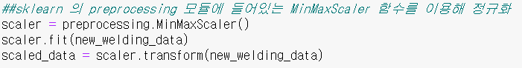

 | Thickness 1(mm) | Thickness 2(mm) | weld force(bar) | weld current(kA) | weld Voltage(v) | weld time(ms)
Thickness 1(mm) | NaN | NaN | NaN | NaN | NaN | NaN
Thickness 2(mm) | NaN | NaN | NaN | NaN | NaN | NaN
weld force(bar) | NaN | NaN | 1.000000 | 0.411675 | 0.133876 | -0.005557
weld current(kA) | NaN | NaN | 0.411675 | 1.000000 | 0.129596 | -0.020933
weld Voltage(v) | NaN | NaN | 0.133876 | 0.129596 | 1.000000 | 0.010169
weld time(ms) | NaN | NaN | -0.005557 | -0.020933 | 0.010169 | 1.000000

Slide 21
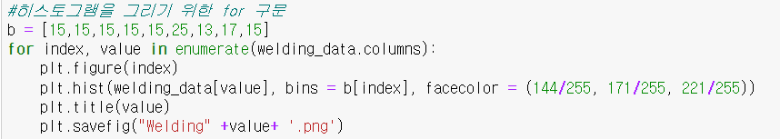
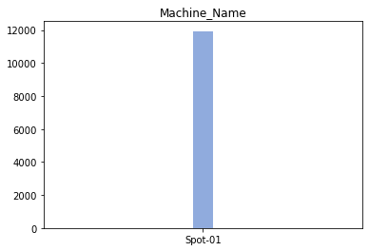
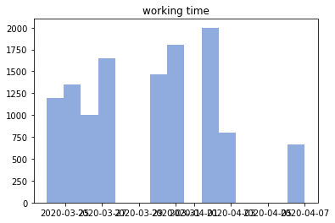
4. 정규화 된 데이터의 히스토그램

Slide 22
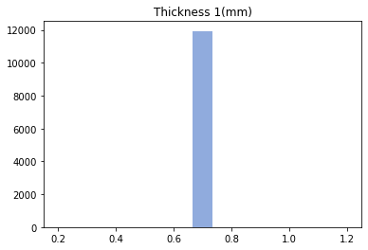

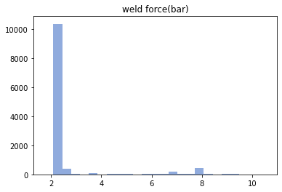
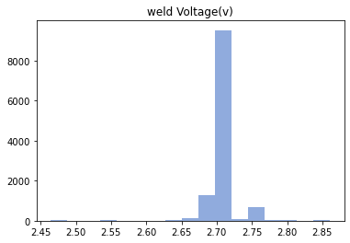
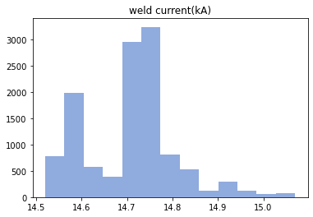
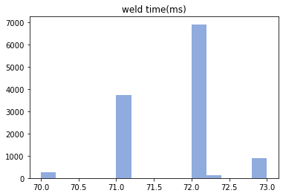

Slide 23
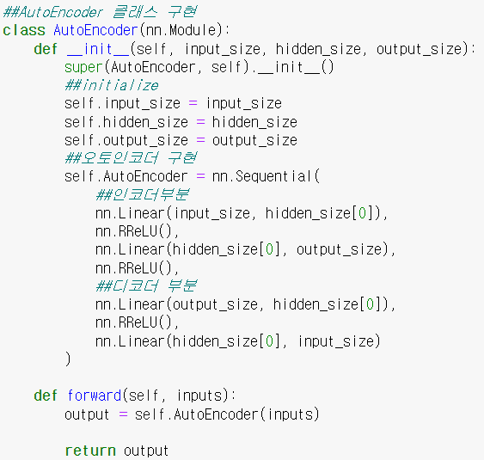
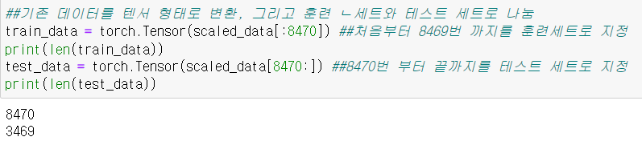
5. AutoEncoder 함수 작성
8470개의 데이터는 훈련세트
3469개의 데이터는 데스트 세트

Slide 24
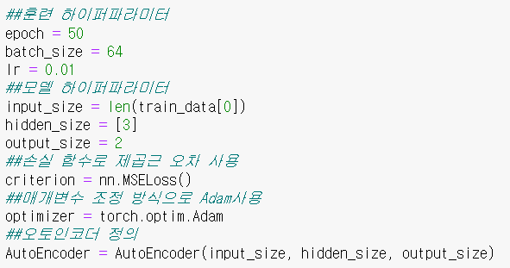
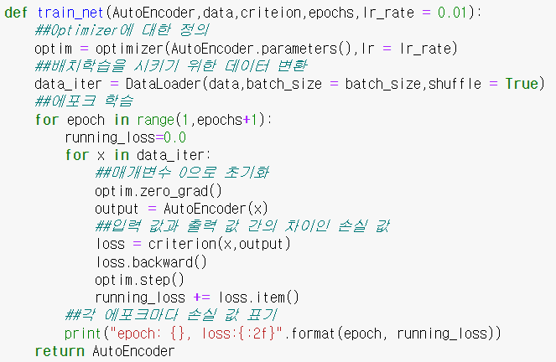
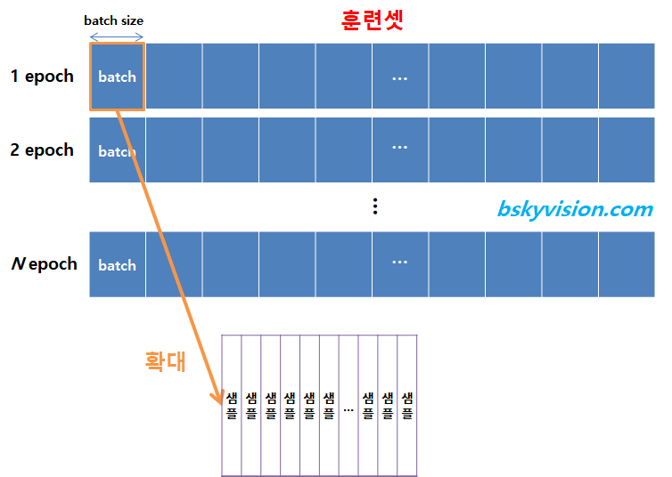
파라미터는 매개변수 로써 모델 내부에서 결정되는 변수
본 훈련에서 사용하는 하이퍼 파라미터는 모델링을 할때 사용자가 직접 세팅해주는 값으로써, 정해진 최적의 값이라는게 없기 때문에 임의로 지정된 수를 사용함
Epoch 학습은 횟수의 횟수를 의미하며
이와 같은 관계를 가짐

Slide 25

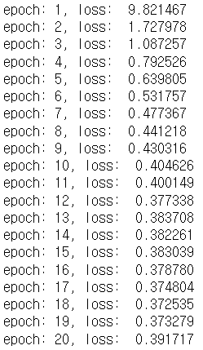
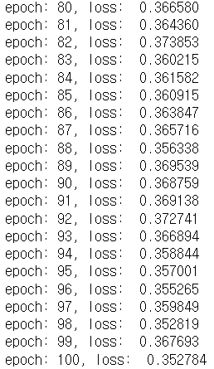
100번의 시행결과, Less: 0.352784에 수렴,
이는 AutoEncoder이 측정해낸 불량률의 정도

Slide 26
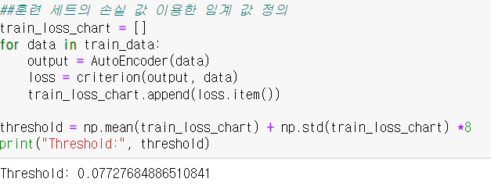

Slide 27
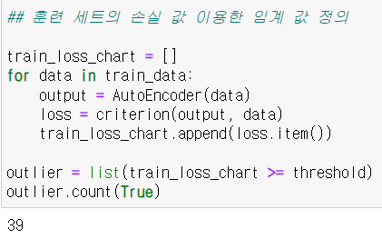

Slide 28
결과해석
모든 데이터가 개별로 목표치가 없어 정량적 평가가 힘들고, 일별 불량품 개수를 비교한 정성적 평가만 가능
테스트 데이터에서 3,469개의 제품중 39개의 제품이 불량이고, 오토인코더는 35개의 제품이 불량품이라 판별 – 정확한 모델 성능은 측정 불가능
데이터 특성에서 현재 데이터 같은 경우 딥러닝을 적용하기에 많이 부족
딥러닝, 기계 학습의 분석적 이점들을 살리기 위해 조금 더 많은 데이터 특성의 확보가 필요

Slide 29
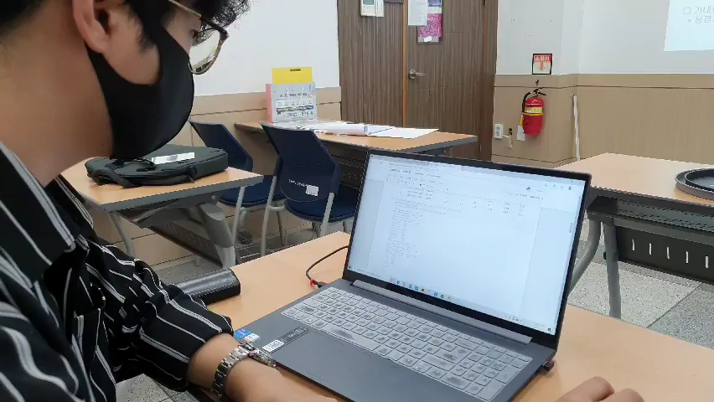
실습 동영상

